Slide 1
SOMMAIRE
Histoire de saint André
Présentation
Œuvre
Saint André à la Réunion
Eglise de Saint André
La croix de saint André
Signification

Slide 2
Histoire de saint André
Présentation
Œuvre

Slide 3
Saint André, premier appelé des apôtres du Christ
Né dans la ville de Bethsaïde.
Jonas (père)
Simon Pierre (frere)
André

Slide 4
Jean prêchait le repentir près du Jourdain.
André vint à l’entendre et décida de tout quitter pour marcher à sa suite et devenir son disciple.
Plus tard, son maître lui désigna Jésus du doigt en disant « Voici l’Agneau de Dieu »

Slide 5
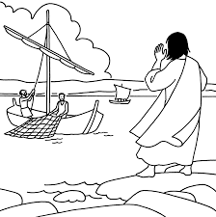
Un autre jour, comme les deux frères pêchaient au lac de Tibériade,
le Seigneur, qui passait par là,
les appela :
« Suivez-Moi, et Je vous ferai pêcheurs d’hommes ! »
C’est à ce moment-là qu’André et son frère Pierre posèrent leurs filets pour suivre définitivement le Christ.
André fut ainsi le premier à suivre le Seigneur Jésus-Christ pour devenir Son disciple
d’où son surnom de premier appelé.

Slide 6
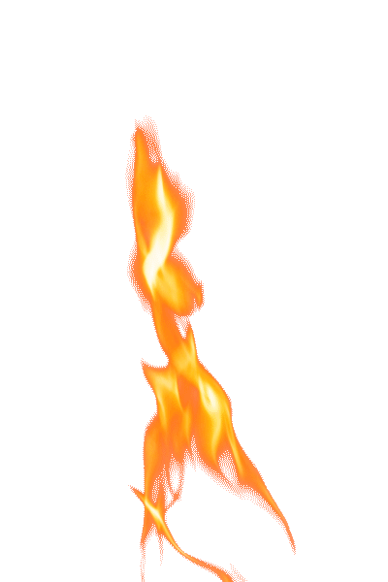
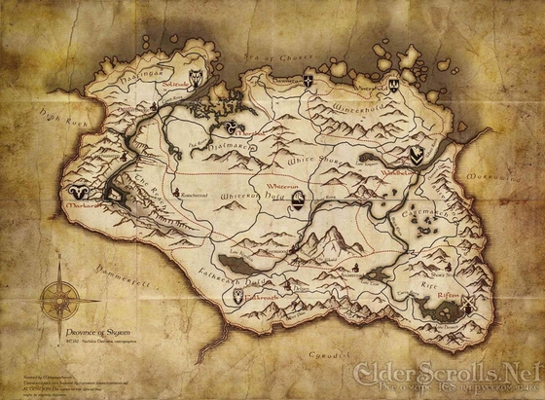
Saint André traversa ces villes et ces contrées beaucoup moins vite que ne fusait sa parole.
Il connut de nombreuses souffrances et maintes tribulations en prêchant le Christ.
Mais, soutenu par l’aide toute-puissante du Seigneur, il supporta pour Lui tous ces malheurs avec joie.

Slide 7
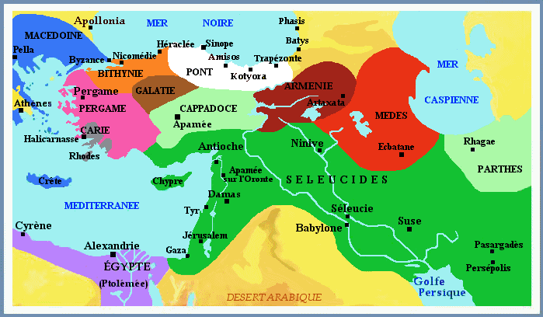
Il fut en particulier cruellement maltraité dans la ville de Sinope : on l’y traîna à terre par les bras et par les jambes, on le frappa à coups de gourdins, on le lapida, on lui brisa les doigts et les dents.

Slide 8
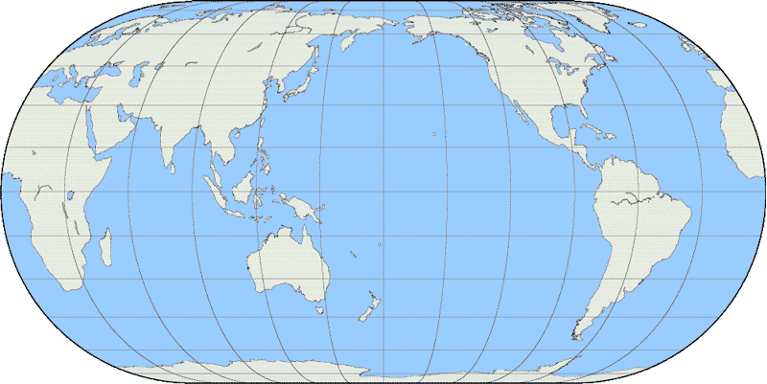
Cependant, par la grâce de son Sauveur et Maître, il sortit indemne de ces tourments et put poursuivre son périple vers de nouvelles contrées :
Samosate
Avasgia
Néocésarée
Alania
Région du Bosphore

Slide 9
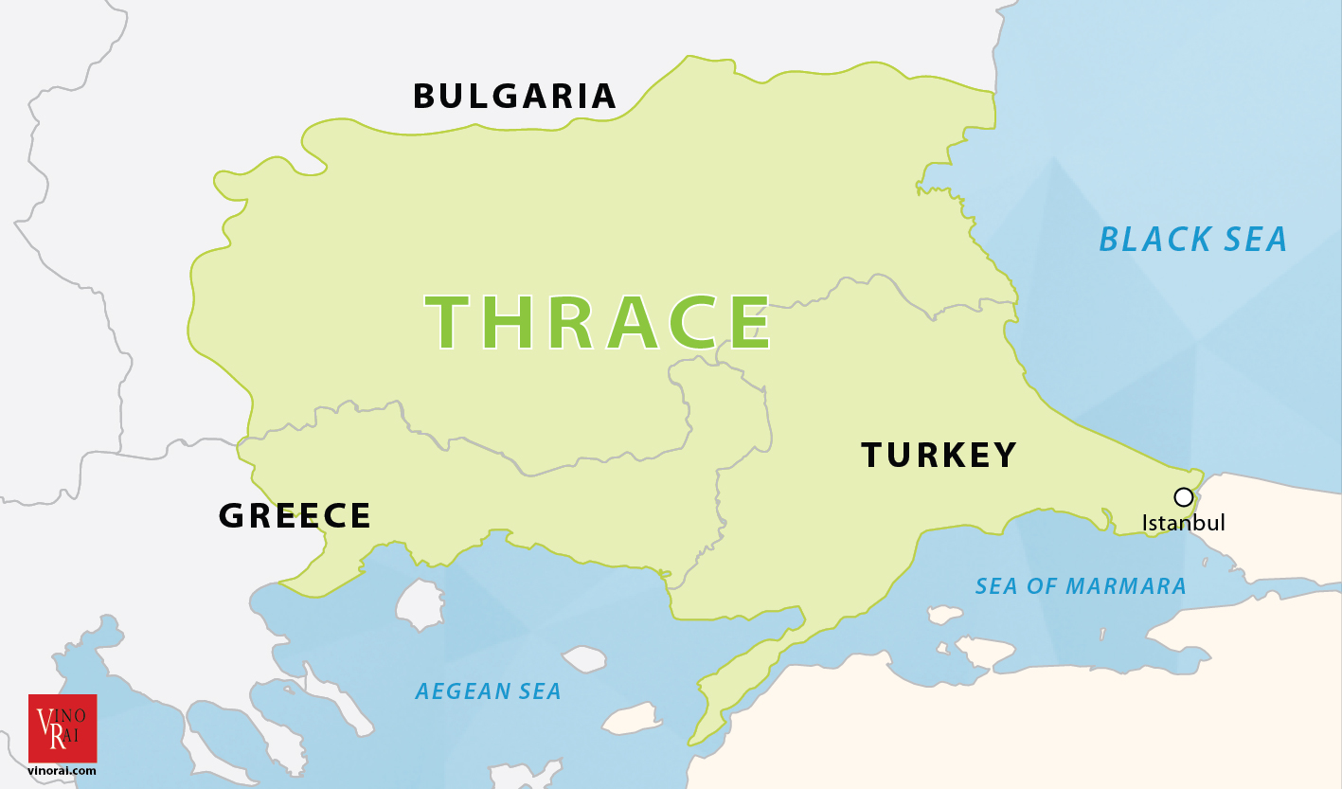
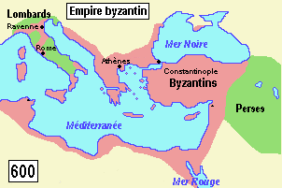
Par la suite, il s’embarqua pour la Thrace et la petite ville de Byzance.
Où il fut le premier à prêcher le Christ.

Slide 10
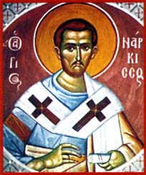
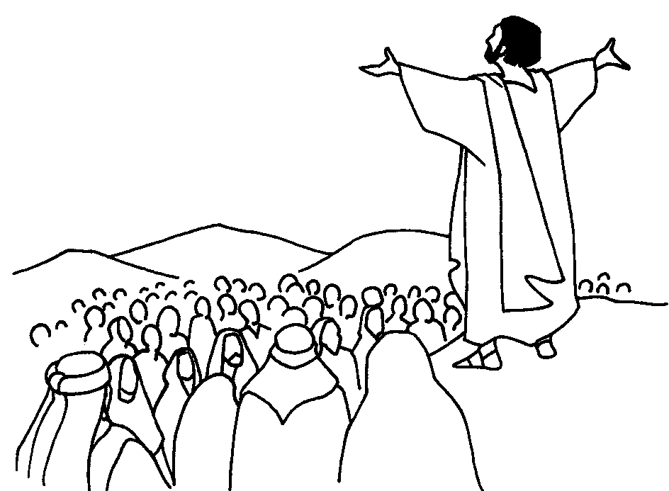
Il enseigna des foules nombreuses et les presbytres
Nomma Stachys (dont parle Saint Paul dans l’épître aux romains)
Premier évêque de Byzance

Slide 11
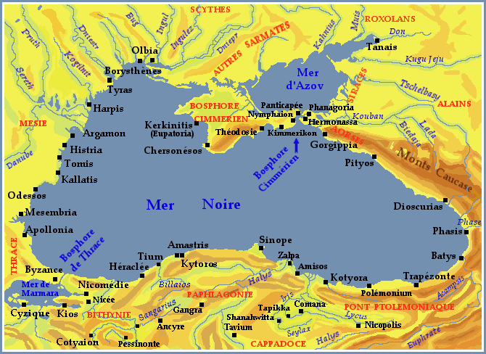
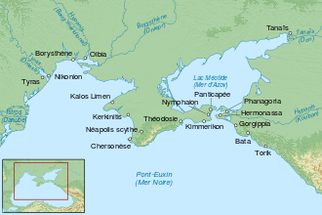
Après Byzance, Saint André endura les maux du labeur apostolique en prêchant le Christ dans la région du Pont et de la Mer Noire, en Scythie et en Chersonèse..
La région du Pont en Scythie
La Mer Noire en Chersonèse

Slide 12
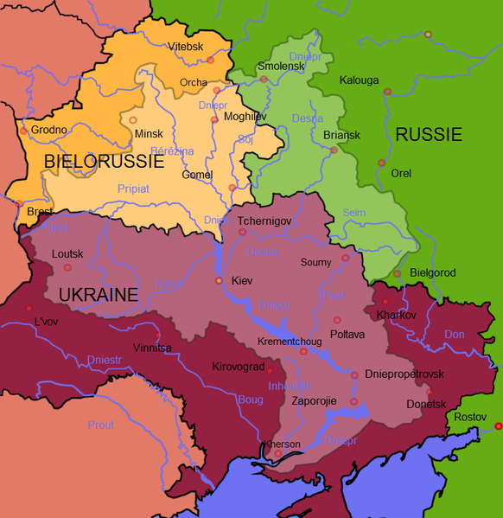
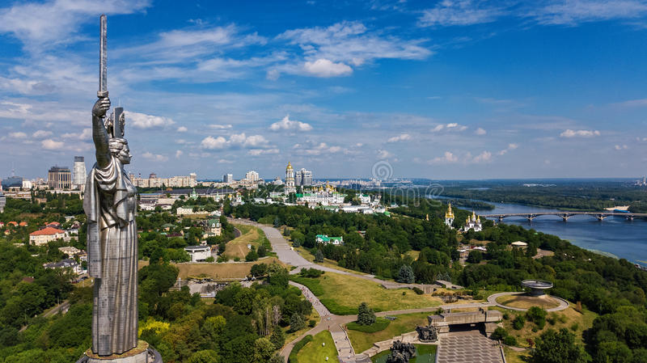
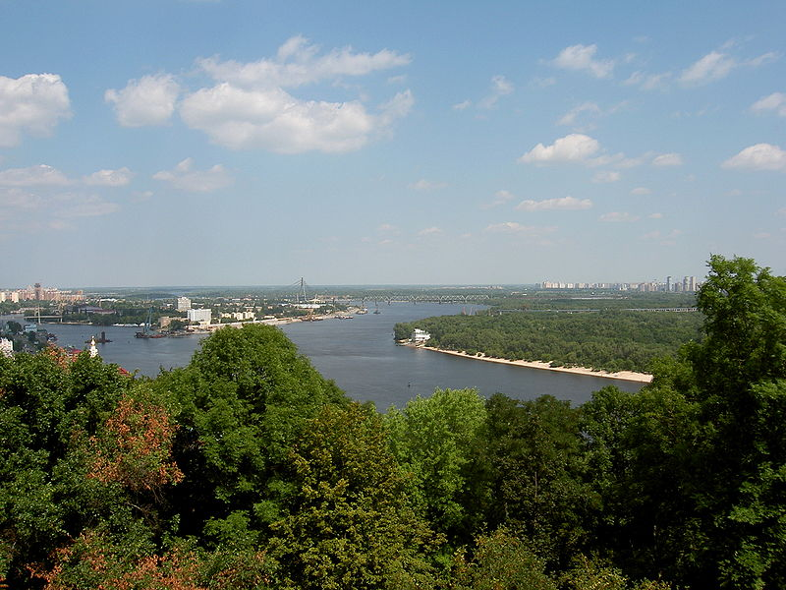
Poussé par la providence, il remonta le Dniepr à travers la Russie jusqu’aux collines de Kiev, où il s’arrêta pour passer la nuit.

Slide 13
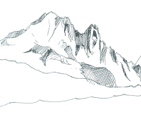
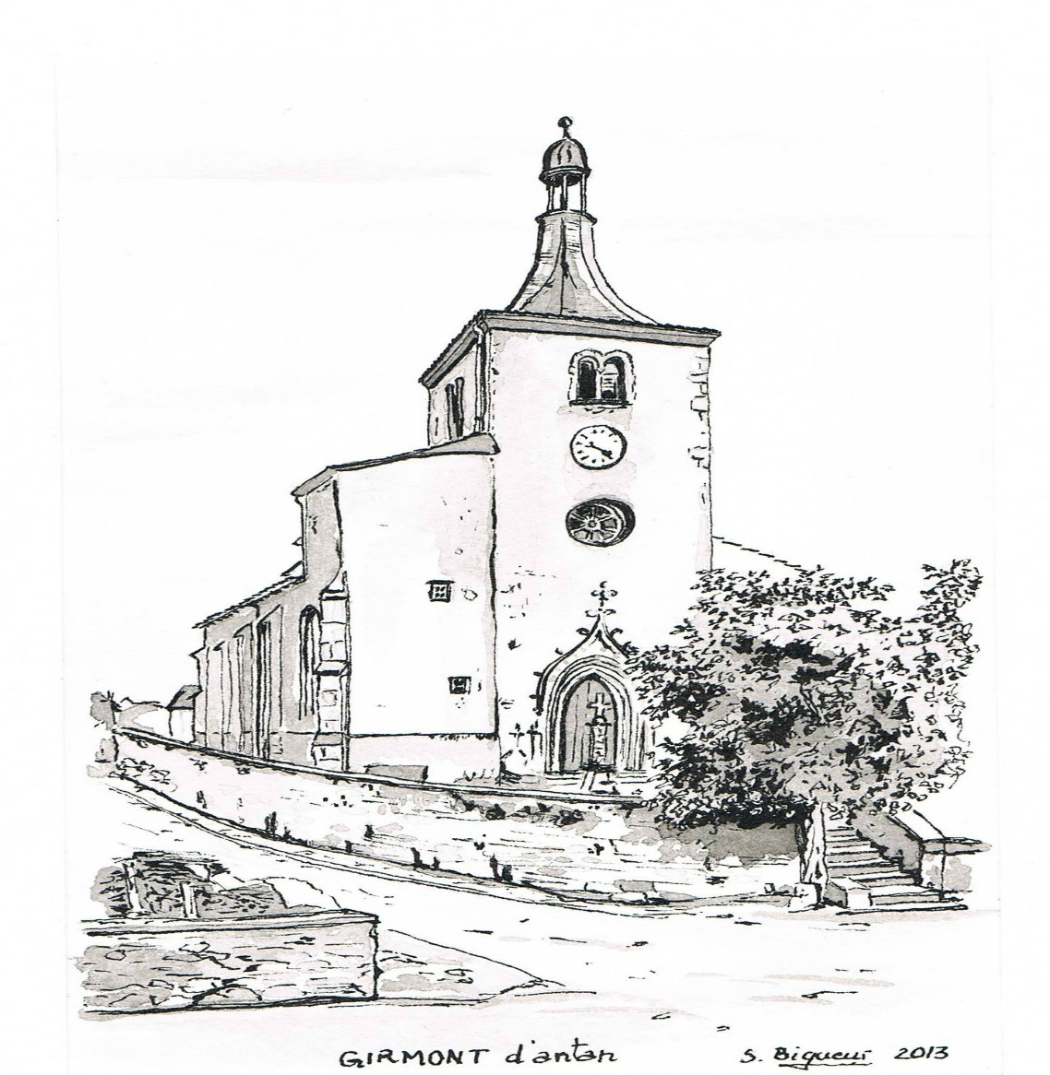
Au matin, comme il s’éveillait, il dit à ses disciples : « Voyez-vous ces monts ? Croyez-moi, la grâce de Dieu resplendira sur eux ! Il y aura ici une grande ville. Dieu veut y édifier de nombreuses églises et illuminer ces terres par le saint baptême ! »

Slide 14
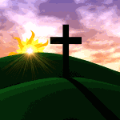
Il fit l’ascension des collines
les bénit,
et planta une croix,
annonçant la future conversion
du peuple russe par l’entremise
du trône apostolique de Byzance

Slide 15
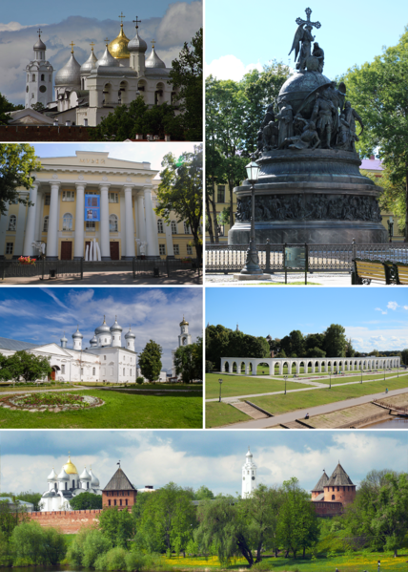
Il traversa ensuite
d’autres lieux plus au nord,
Et parvint même
à l’emplacement
du futur
Novgorod-le-Grand

Slide 16
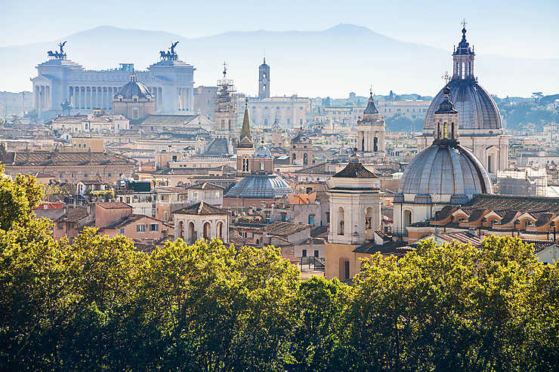
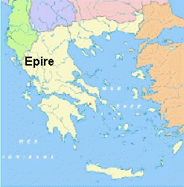
Plus tard, il se rendit à Rome, en Epire et en Thrace, où il affermit les chrétiens, nommant évêques et docteurs.

Slide 17
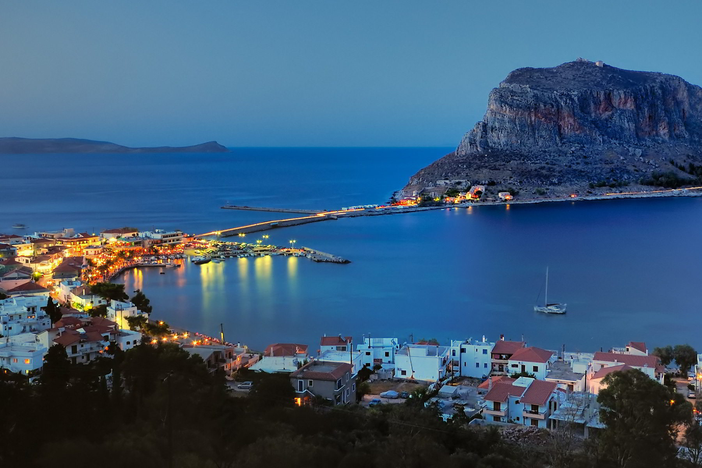
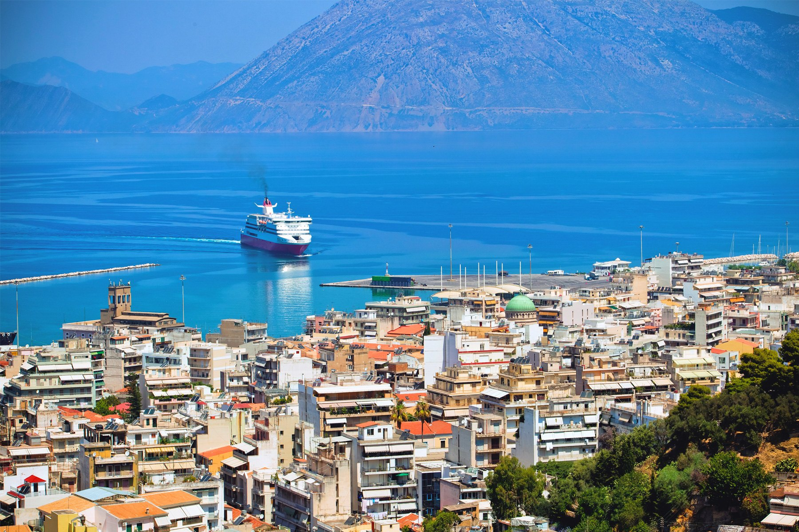
Après avoir instruit de nombreuses contrées, Saint André partit pour le Péloponnèse, et se rendit à Patras en Achaïe.

Slide 18
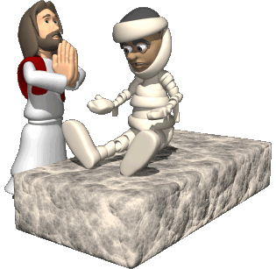
Il s’installa chez un dénommé Sokiès, qui était alité et gravement malade.
Il le guérit, et toute la ville se convertit au Christ.

Slide 19
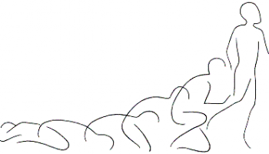
Saint André libéra également des liens cruels de la maladie Maximilla, la femme du proconsul, qui crut au Christ avec le sage Stratoklès, son beau-frère.
Et l’apôtre guérit encore beaucoup d’autres malades en leur imposant les mains.

Slide 20
Quand le proconsul Egéatus rentra de voyage, il apprit toutes ces conversions, laissa éclater sa fureur, et fit mettre Saint André en croix.

Slide 21
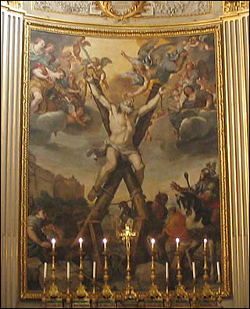
Œuvre
Peintre : Mattia Preti située
Eglise : Sant'Andrea della Valle
Lieu : Rome
Commandé par le Cardinal
Francesco Peretti

Slide 22
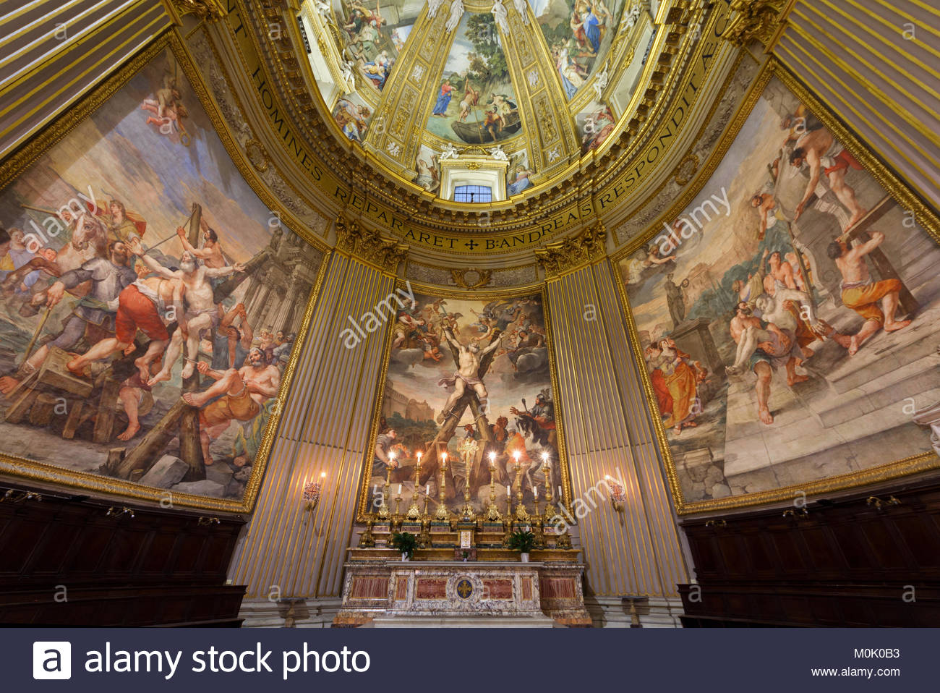

Slide 23
Saint André à la Réunion
Eglise de Saint André

Slide 24
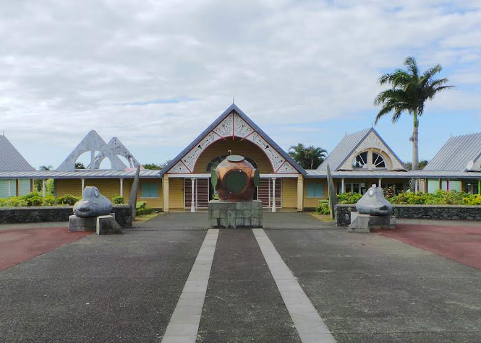
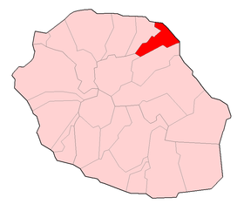
Paroisse de saint André

Slide 25
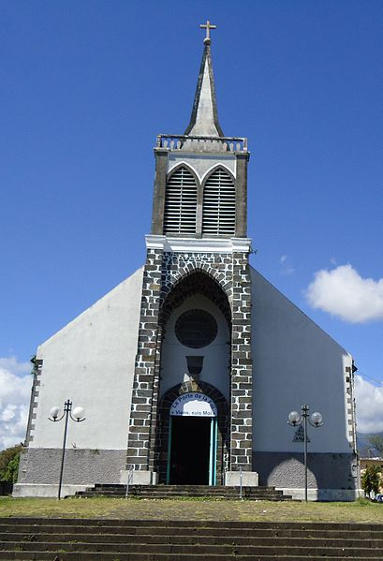

Slide 26
LES DATES IMPORTANTES

Slide 27
1743
1750
1752
1795
1817
1821
Une seconde église est construite et bénie
Arrivée du père Minot.
Eglise est rasée.
Construction d'une première église.
La chapelle en bois prend feu.
Construction d'une chapelle en bois.

Slide 28
1852
1856
1944-1948
1959
1963
2006
Consécration de l'église par Monseigneur Desprez
Décès du père Minot.
Cyclones endommagent l'église.
Travaux et projet d'agrandissement.
Inauguration de l'église.
Arrivée de la relique de l'apôtre saint André

Slide 29
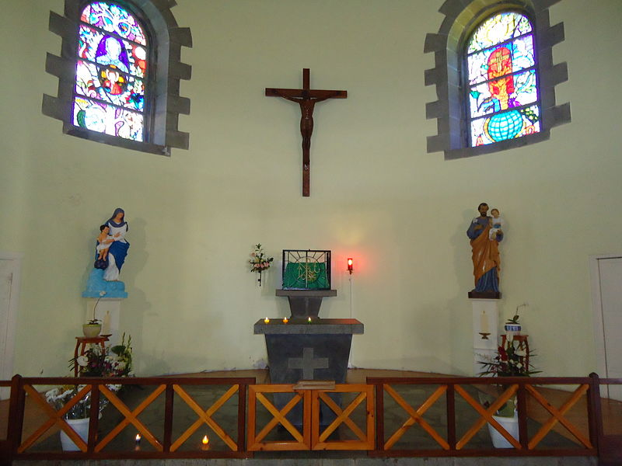
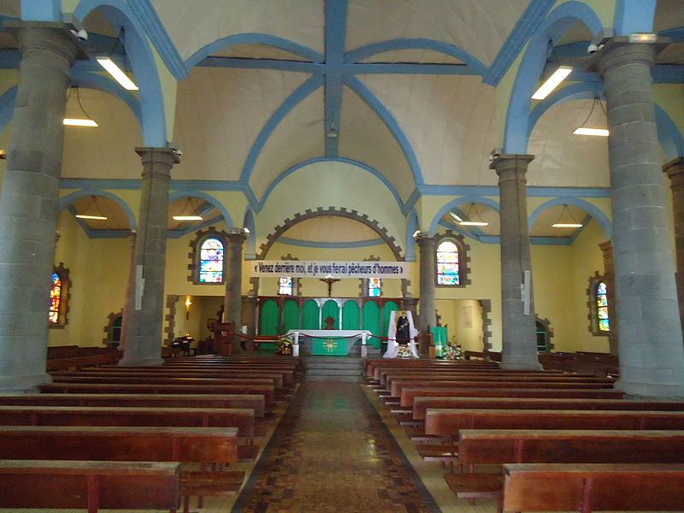
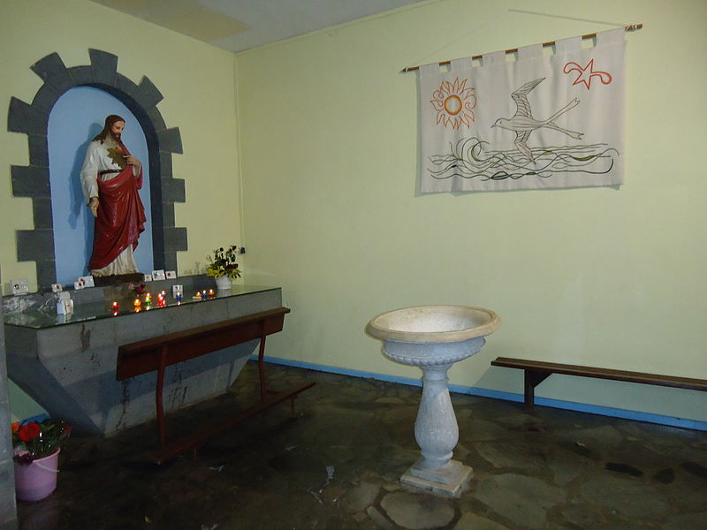
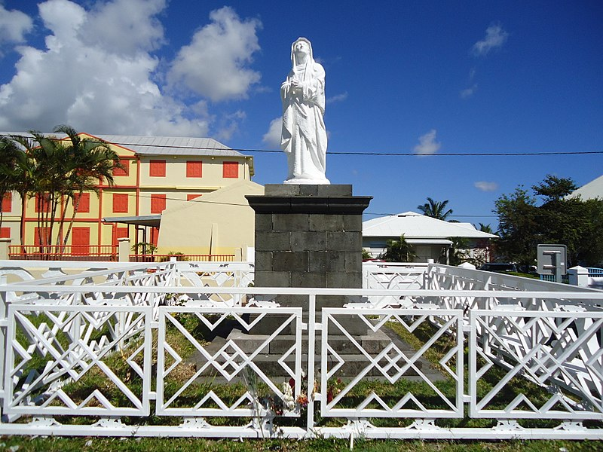

Slide 30
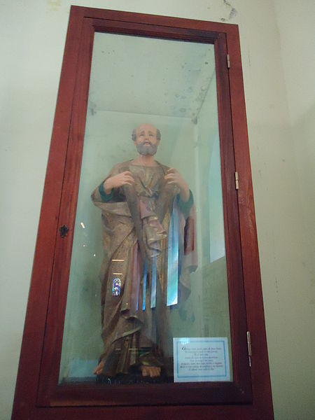
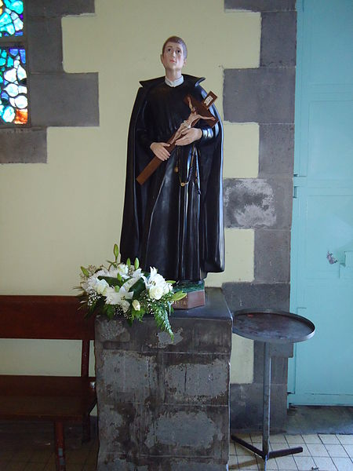

Slide 31
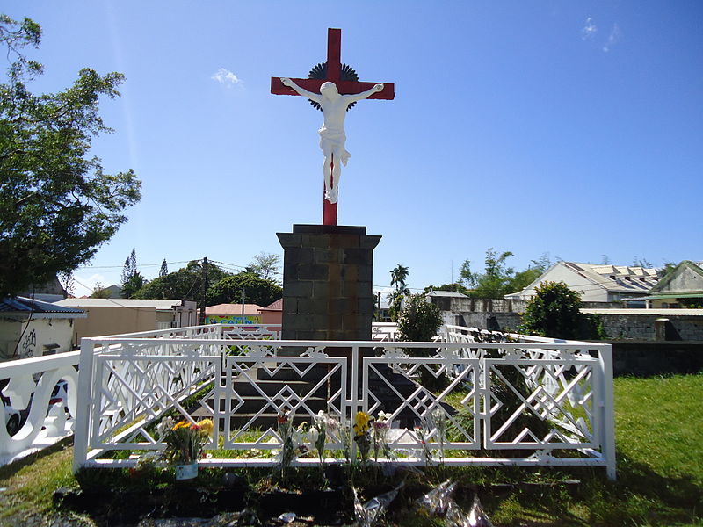
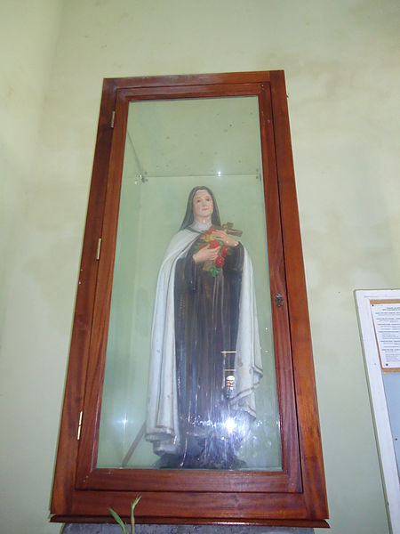

Slide 32
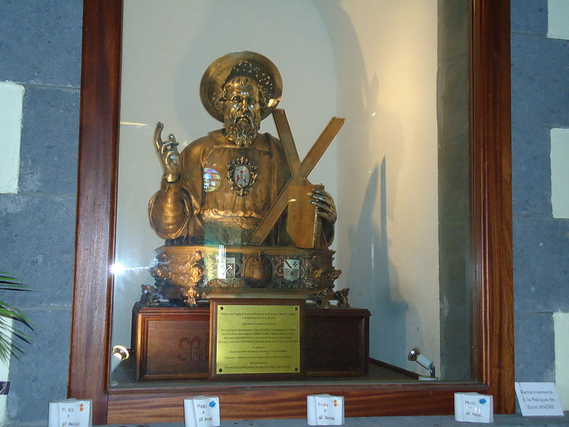
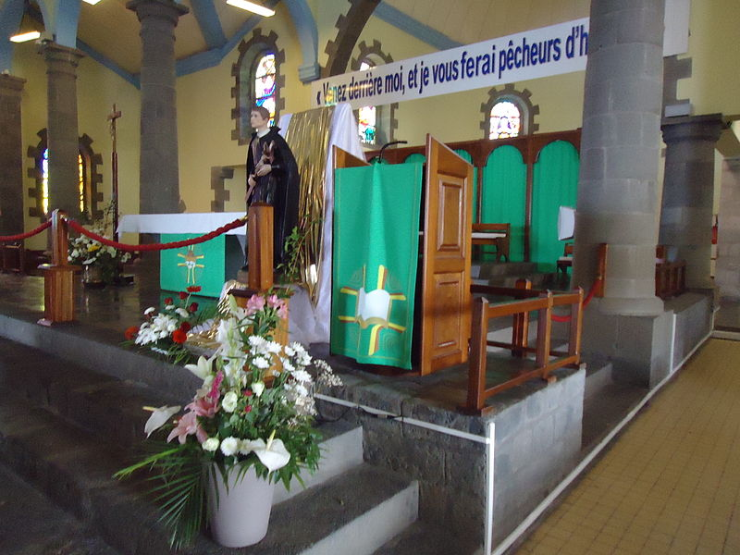
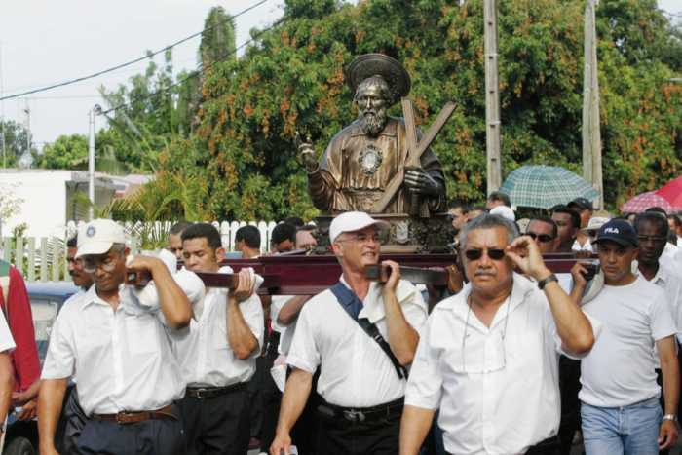

Slide 33
La croix de saint André
Signification

Slide 34
Signification de la croix de saint André

